Slide 1
AI 어시스턴트 소개
2조
박지우 이서진 윤연경

Slide 2
AI 어시스턴트란 무엇인가?
AI 어시스턴트는 사용자의 언어를 이해하고 의도를 파악하여, 질문에 답변하거나 문서를 요약하고 코드를 작성하는 등 다양한 작업을 돕는 지능형 소프트웨어입니다.
대규모 언어 모델(LLM)과 자연어 처리(NLP) 기술을 기반으로 작동하며, 복잡한 명령을 수행하고 사람과 대화하듯 자연스러운 상호작용이 가능한 것이 특징입니다.
현재 시장을 이끌고 있는 대표적인 AI 어시스턴트로는 ChatGPT, Gemini, Grok이 있습니다.

Slide 3
AI어시스턴트 비교
 | ChatGPT | Gemini | Grok
주요 강점 | 압도적인 범용성과 직관적인 사용성 | 다양한 구글생태계 연동 및 강력한 멀티모달 창작 | X기반 실시간 정보와 느슨한 검열
주요 단점 | 동조 편향 및 데이터 보안 우려 | 지나게 엄격한 안전 정책 | 폐쇄적인 생태계 및 업무용으로 부적합
추천 대상 | 코딩, 문서 작업 등 전천후 범용 도구가 필요한 사람 | 유튜브/구글 문서 활용 및 멀티미디어 창작이 필요한 사람 | 검열 없는 실시간 트랜드 파악이 필요한 사람

Slide 4
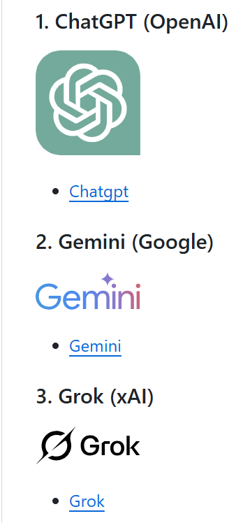
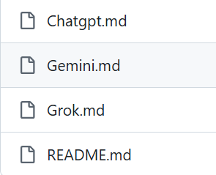
협업과정 및 느낀점
조원 3명이 함께 README파일을 간단히 만든 후 각자 각 AI 어시스턴스를 조사하여 PR 하는 방식으로 협업을 진행하였습니다.
기존의 단순 분업(자료조사, PPT 등)에서 벗어나 GitHub를 통해 하나의 결과물을 실시간으로 완성하는 유기적이고 효율적인 협업을 경험하였고, 브런치를 활용한 충돌 방지와 기록 관리의 편리함을 체감했으며, 생소했던 마크다운 문법과 협업 도구에 적응할 수 있는 좋은 기회였습니다. 또한 일상적으로 사용하고 있던 ChatGPT를 AI 어시스턴트 관점에서 깊이 있게 이해하고 활용할 수 있게 된 것 같습니다.

